Slide 1
ОСЕННЕЕ КАФЕ

Slide 2
Вальс «Листва золотая»

Slide 4
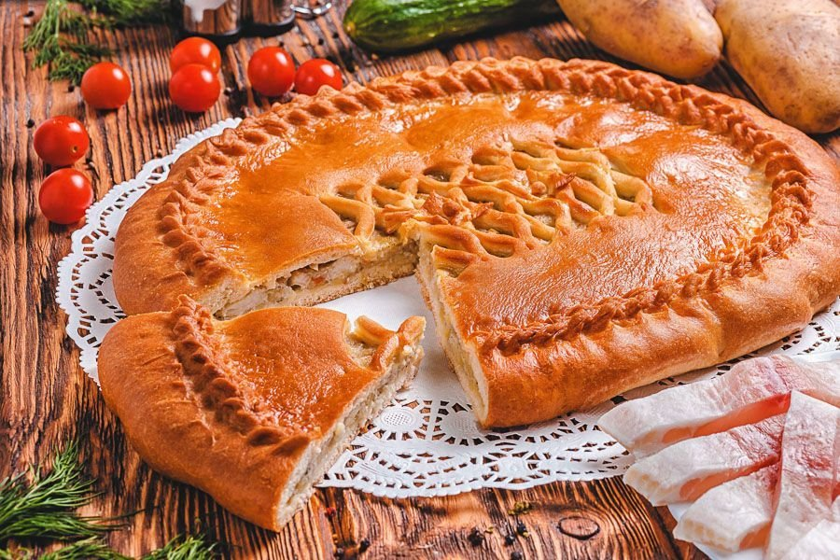
ИГРА «Сказочный пирог»

Slide 5
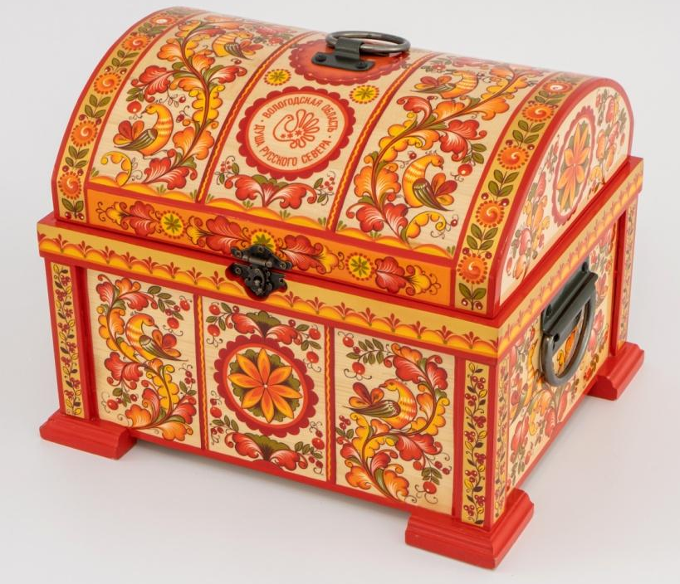
ИГРА «Бабушкин сундук»

Slide 6
ИГРА «Рыбалка»

Slide 7
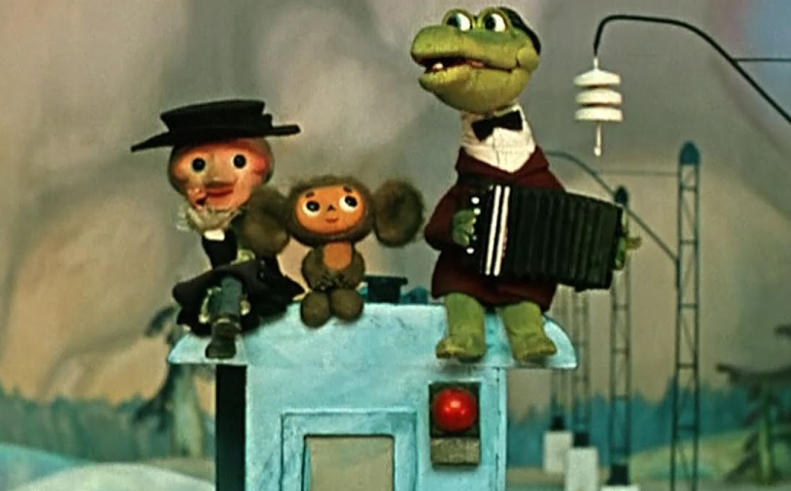
Угадай мелодию
?

Slide 8
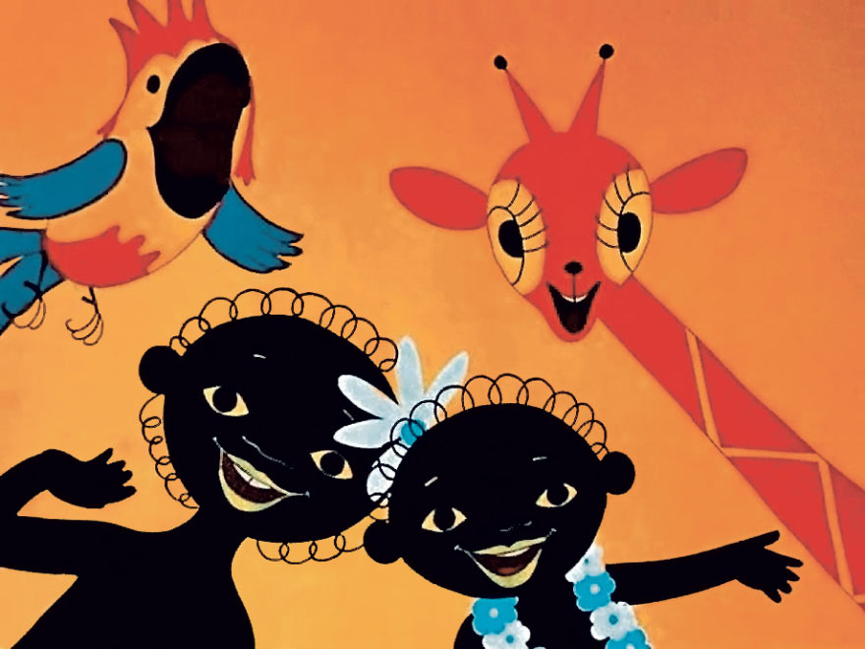
Угадай мелодию
?

Slide 9
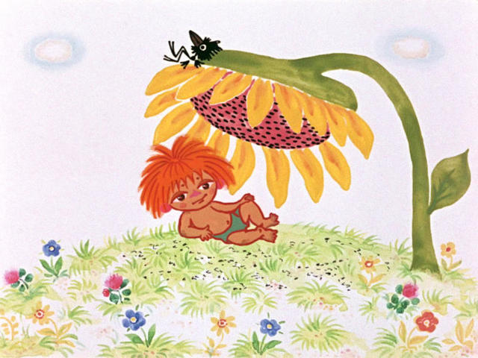
Угадай мелодию
?

Slide 10
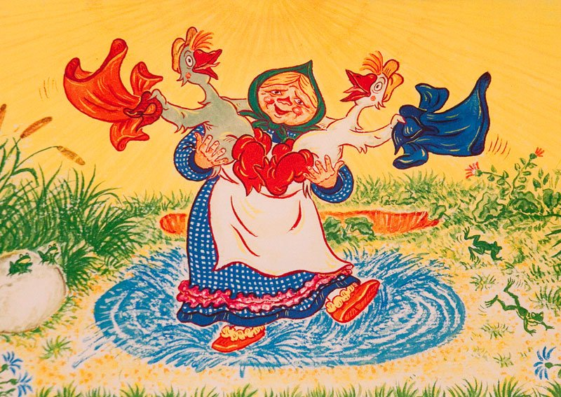
Угадай мелодию
?

Slide 11
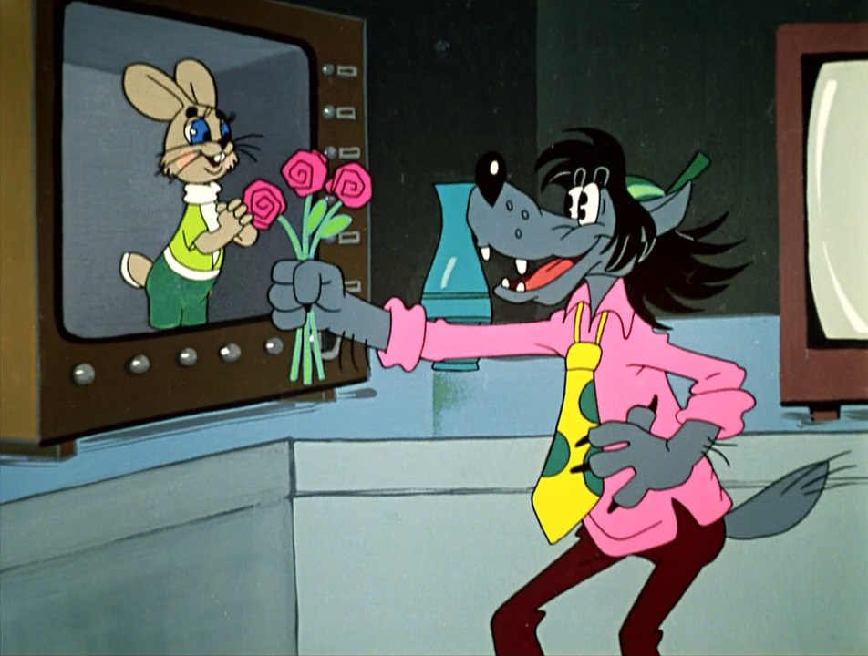
Угадай мелодию
?

Slide 12
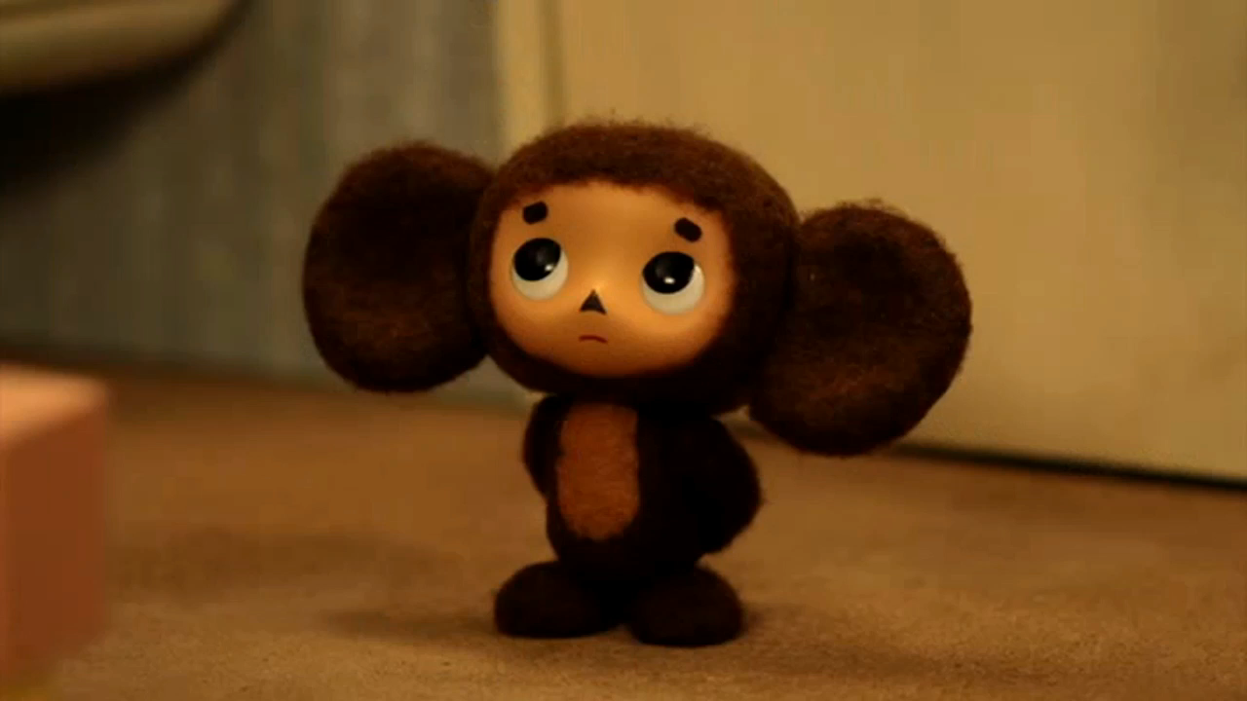
Угадай мелодию
?

Slide 13
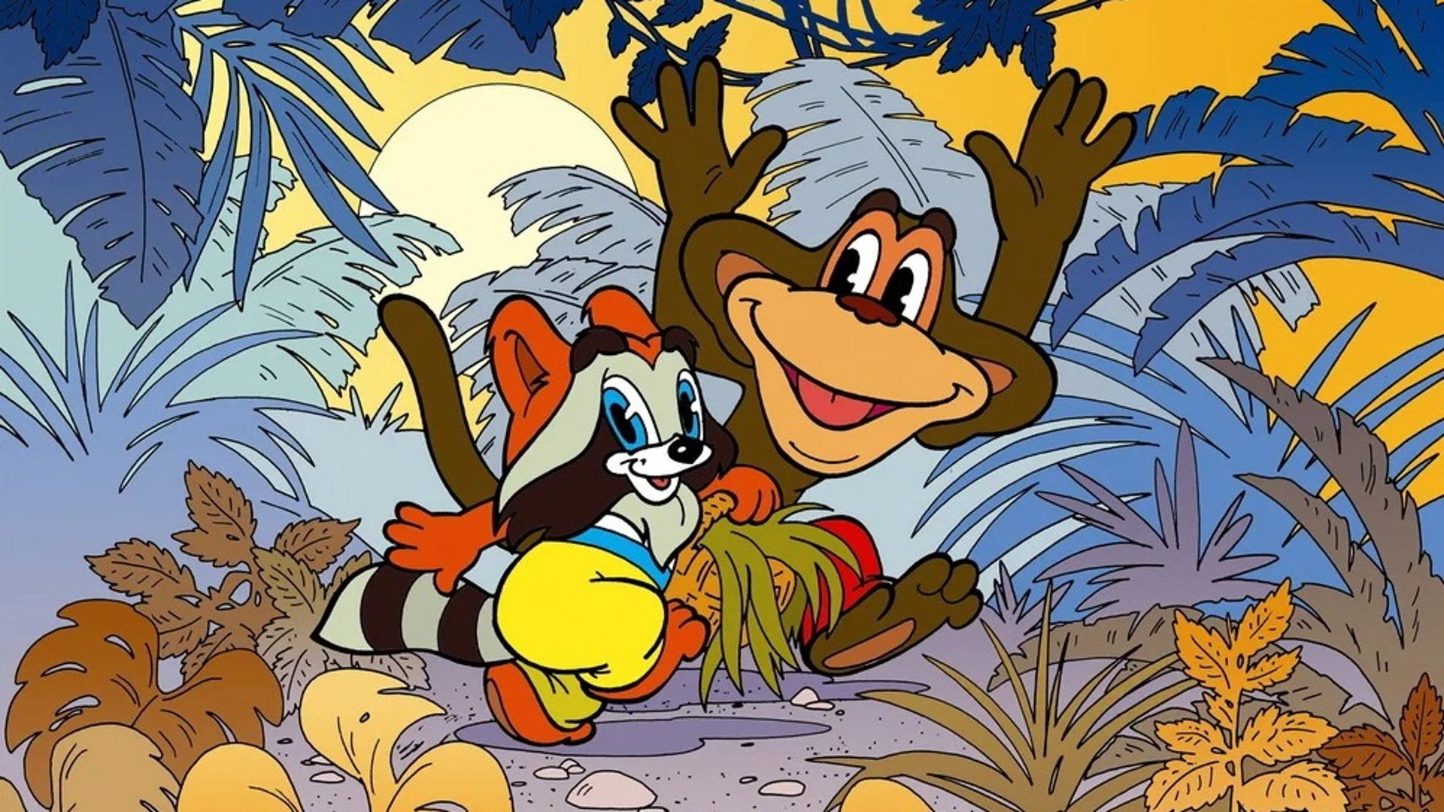
Угадай мелодию
?

